Slide 1

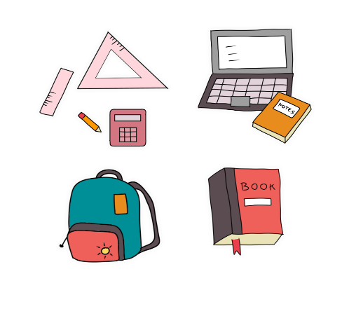

Wednesday, December 11th 2024.
My school things
Unit
8
Lesson 3 (1+2+3)

Slide 2



Contents
Listen and repeat.
Listen and circle.
Let’s chant.

Slide 3

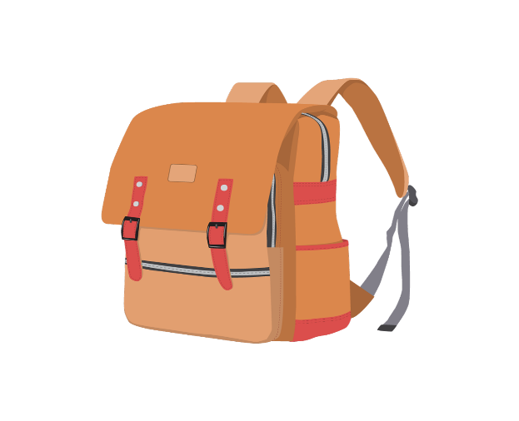
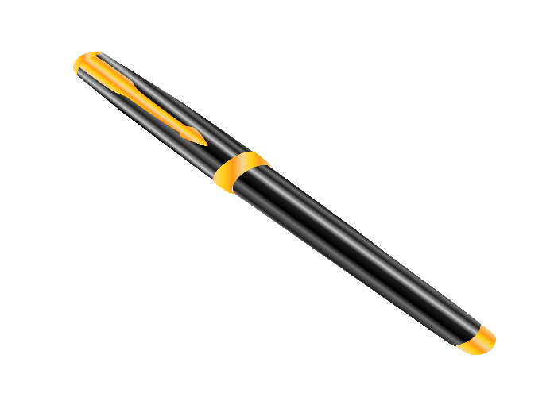

✓
Choose the right answer.
A
B
C
Click on the square to choose the answer

Slide 4
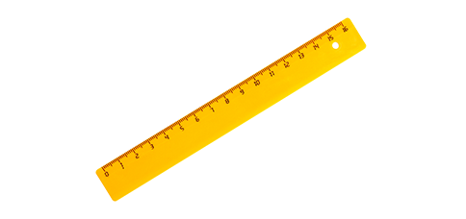


✓
Choose the right answer.
A
B
C

Slide 5
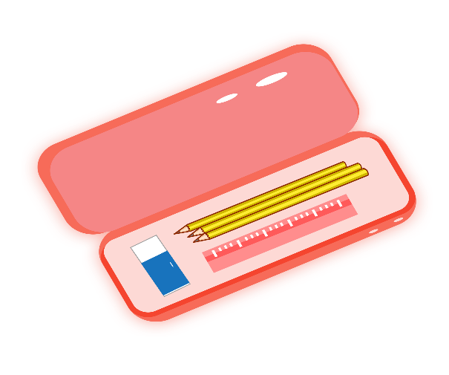
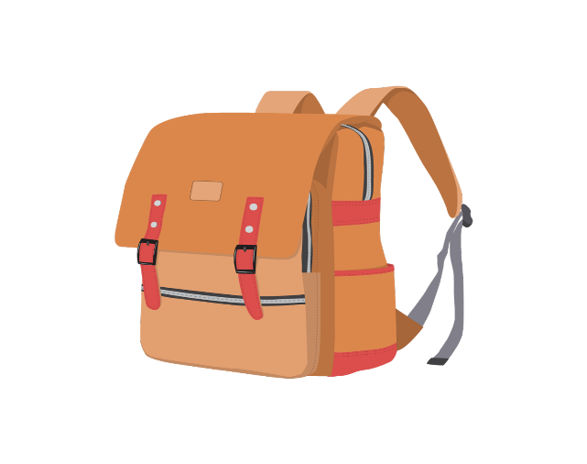

✓
Choose the right answer.
A
B
C

Slide 6
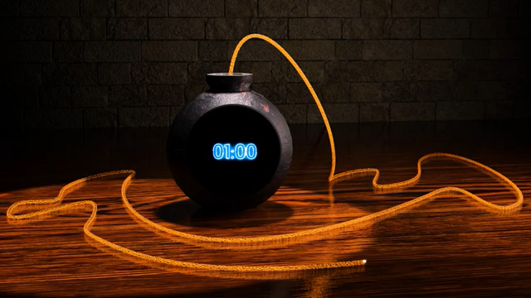
eraser
cook
name
cake
table
goodbye
football
notebook
/ʊ/ | /ei/

Slide 7
eraser
cook
name
cake
table
goodbye
football
notebook
/ʊ/ | /ei/
cook goodbye football notebook | eraser name cake table

Slide 8

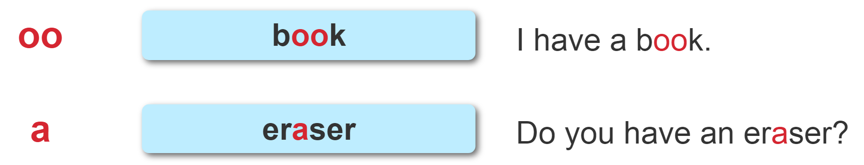
1. Listen and repeat.

Slide 9
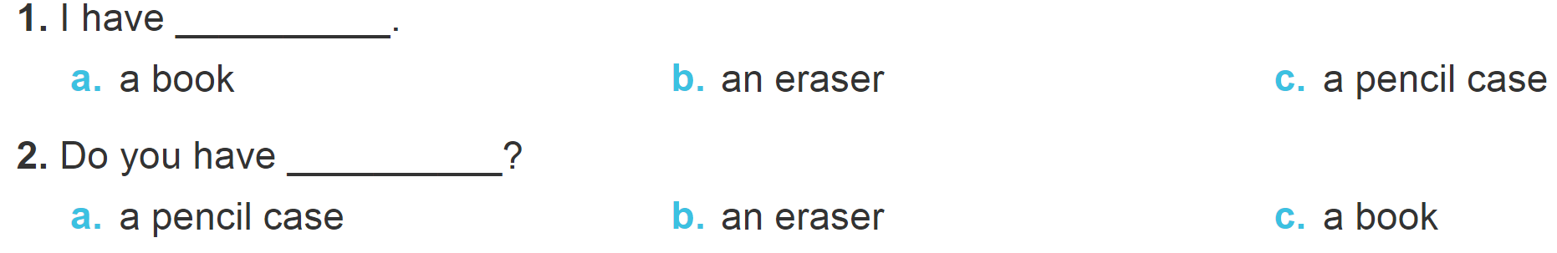
2. Listen and circle.

Slide 10
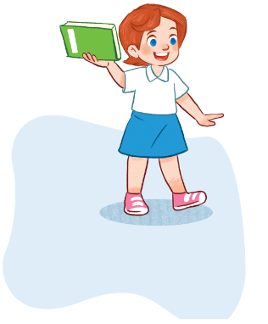
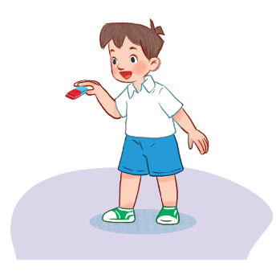
3. Let’s chant.
Book, book, book.
I have a book.
Do you have a book?
Yes, I do. Yes, I do.
Eraser, eraser, eraser.
I have an eraser.
Do you have an eraser?
No, I don’t. No, I don’t.

Slide 11
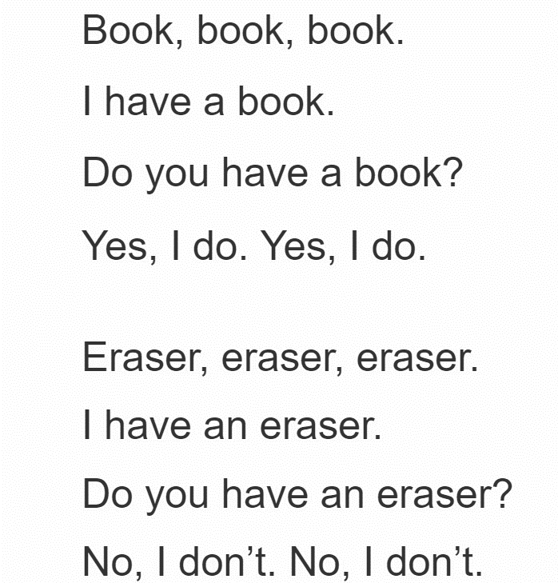
3. Let’s chant.
Click on the video
to watch and chant.

Slide 12
Wrap up Unit 8

Slide 13
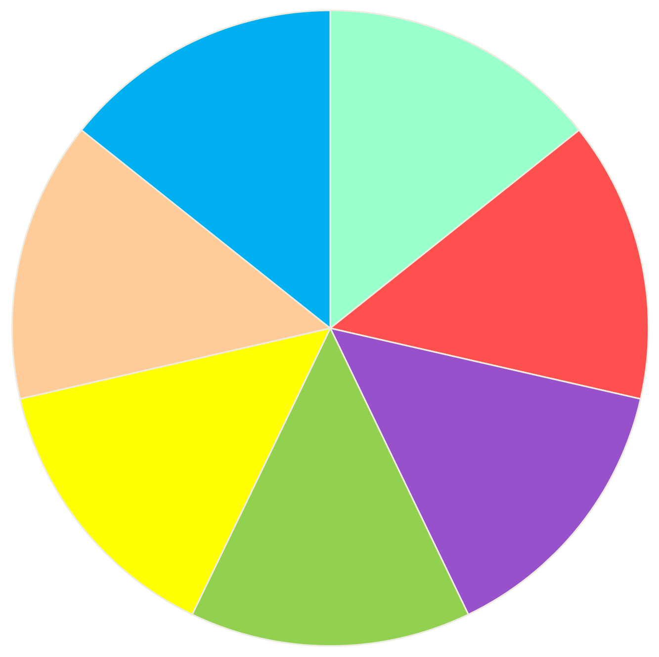

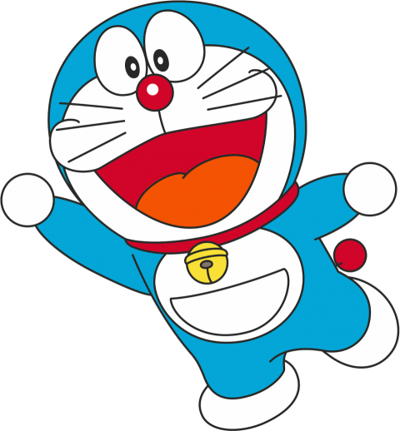












MsPham
0936082789
Luật chơi:
- Chia lớp thành các đội và đặt tên đội.
- Các đội lần lượt quay vòng quay để chọn số điểm được cộng
- Mở lần lượt những chiếc bánh số 1-9 để trả lời câu hỏi.
- Đội nào trả lời đúng và nhanh nhất sẽ được cộng số điểm vừa quay.
- Đội chiến thắng là đội dành được nhiều điểm nhất, được nhận phần thưởng từ thầy/cô giáo.
+ 20
+ 10
+ 20
+ 10
Spin/
Stop
MsPham
0936082789
x2
+ 0
+10
End

Slide 14
I have ______eraser.
A. a
B. an
C. the
Back
Notes:
Go to next slide for the scores.

Slide 15

I have a ________.
A. notebook
B. book
C. schoolbag
Back
Notes:
Go to next slide for the scores.

Slide 16

Bill: Do you have a book? Ben: _____, I don’t.
A. No
B. Not
C. Don’t
Back
Notes:
Go to next slide for the scores.

Slide 17



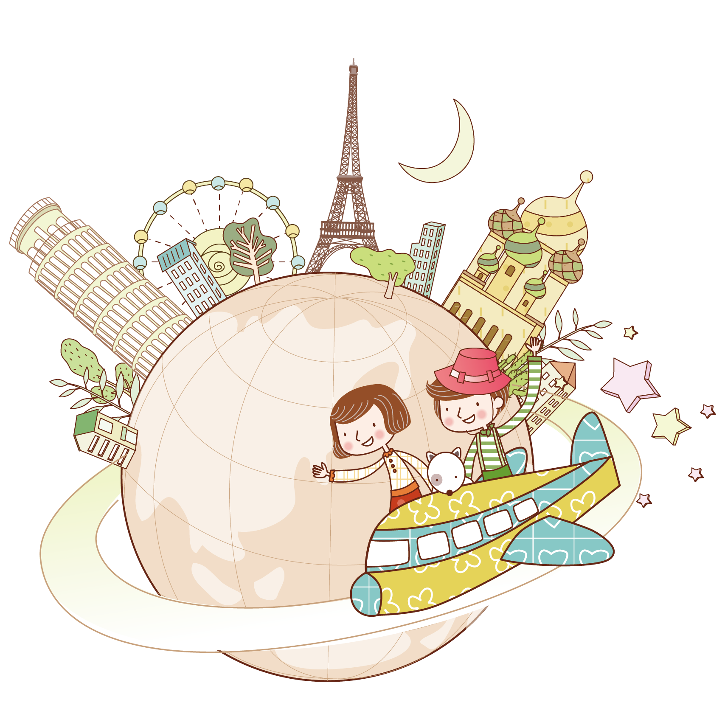



Thank you
For joining!

